Slide 1
Astronáutica no Brasil
Centro de Divulgação Científica e Cultural

Slide 2
FOGUETES
Principais constituintes:
Coifa,
Carga útil;
Sistema de recuperação;
Motor;
Empenas (ou Aletas)
Tubeira
Os propelentes constituem cerca de 80% da massa de um foguete!!!!
Classificação:
SONDAGEM
LANÇADORES DE SATÉLITES
Características:
PROPELENTE
NÚMERO DE ESTÁGIOS

Slide 3
FOGUETES
Aplicações / Missões – 2016:
Junho/Julho – Fim da Expedição Dawn – Cinturão de Asteróides
Julho – Nave espacial Juno (energia solar) – Mapear Júpiter
Setembro – Missão OSÍRIS-REX – Asteroide Bennu – Trazer de volta 60g – Origem do SS;
GPS Europeu – 30 satélites

Slide 4
ASTRONÁUTICA NO BRASIL
Em 1940 – Criação do MINISTÉRIO DA AERONÁUTICA (Governo Getúlio)
Centros de referência de Pesquisa e ensino:;
DCTA – Departamento de Ciência e Tecnologia Aeroespacial
ITA – Instituto Tecnológico de Aeronáutica
1961 (Governo Jânio):
Criação do Grupo de Organização da Comissão Nacional de Atividades Espaciais (GOCNAE);;
http://www2.camara.leg.br/legin/fed/decret/1960-1969/decreto-51133-3-agosto-1961-390741-publicacaooriginal-1-pe.html

Slide 5
Primeiros Passos: Foguetes SONDA
1961 - Primeiros projetos - Foguetes SONDA;
Parceria com EUA;
Criação do CLBI - Centro de Lançamento da Barreira do Inferno (RN);
Em 1965 é lançado o foguete americano Nike Apache e no mesmo ano o Sonda I (atingiu 64km)

Slide 6
Série SONDA
SONDA I (2 Estágios)
Altura: 3,95 m
Diâmetro: 0,127 m (S10-1) 0,114 m (S10-2)
Massa: 59 kg
Carga útil: 4,5 kg
Apogeu: ~70 km

Slide 7
Série SONDA
1972 - SONDA II (altura máxima 88km);
1976 - SONDA III (altura máxima 595km);
1984 - SONDA IV (altura máx. 644km):
Base tecnológica para o Veículo Lançador de Satélites (VLS)
Outros: VS-40,VS-30 e o VB-30.

Slide 8
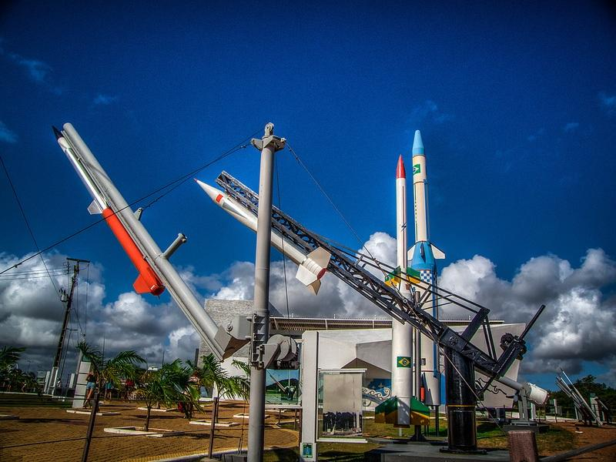
g

Slide 9
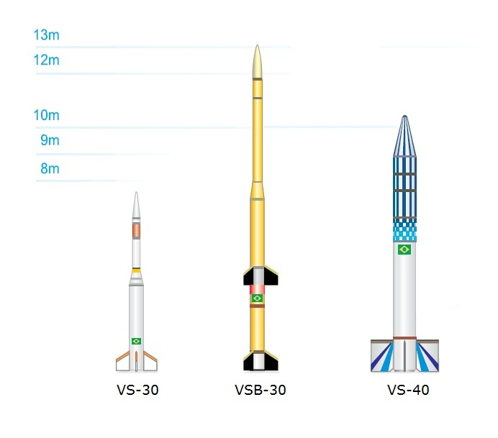
c
c

Slide 10
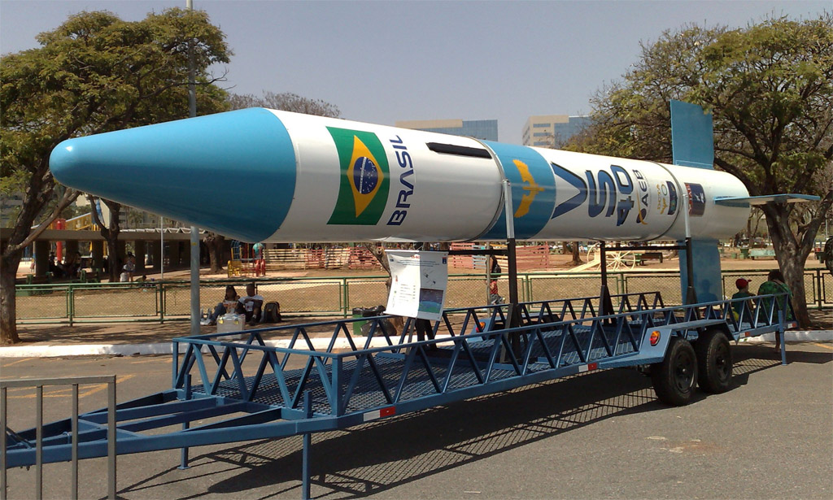

Slide 11
A MISSÃO ESPACIAL COMPLETA (MECB)
Ideia - Lançar um satélite criado e fabricado no País com um lançador nacional a partir de uma base de lançamentos brasileira
1980 - Desenvolvimento do Veículo Lançador de Satélites(VLS-1) e do Satélite de Coleta de Dados(SCD-1)
Construção do Centro de Lançamento de Alcântara (CLA), no Maranhão
A data prevista para o lançamento era em 1988
Não deu certo

Slide 12
POR QUE FRACASSOU?
Falta de recursos devido a crise interna (década perdida);
Instabilidade política;
Resistência internacional;
Os Países desenvolvidos não tem interesse em passar seus conhecimento,mas sim em vender seus serviços;

Slide 13
SCD 1 e 2
Em 1993 ele é lançado pelo foguete americano Pegasus, na Flórida;
Objetivo: meteorológico;
Em 1998 é lançado o SCD-2;
Em 1994 é criada a Agência Espacial Brasileira (AEB).

Slide 14
VLS-1
Objetivo – Brasil com acesso ao espaço;
Características:
Propelente sólido ;
4 estágios;
Satélites de pequeno porte - órbitas de baixas altitudes;
Massa - 50 ton (41 ton é de combustível) .
Tentativas de lançamento em 1997 e em 1999 não foram bem sucedidas;
Em 2003, ocorreu um grave erro com o acionamento prematuro levando a morte de 23 pessoas.

Slide 15
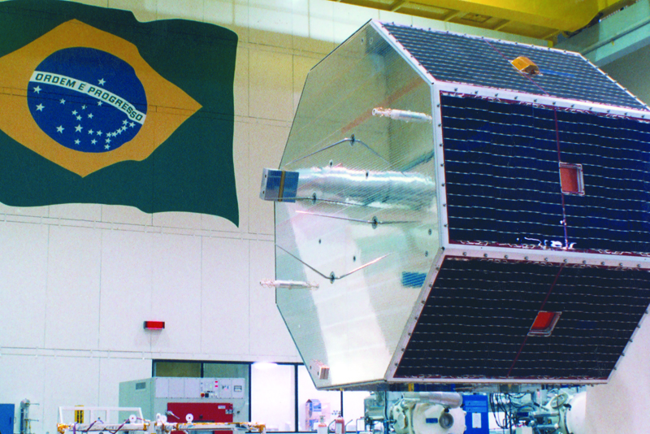
c
c

Slide 16
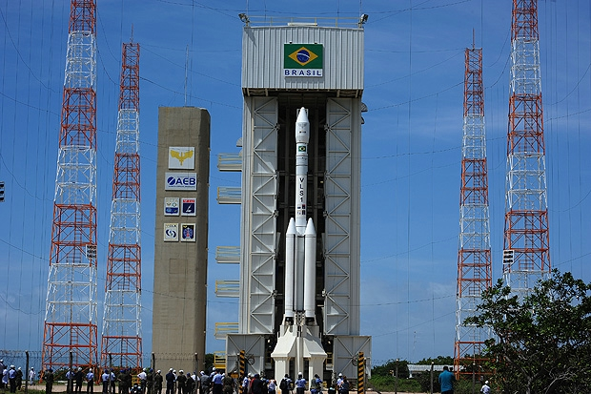
c
c

Slide 17
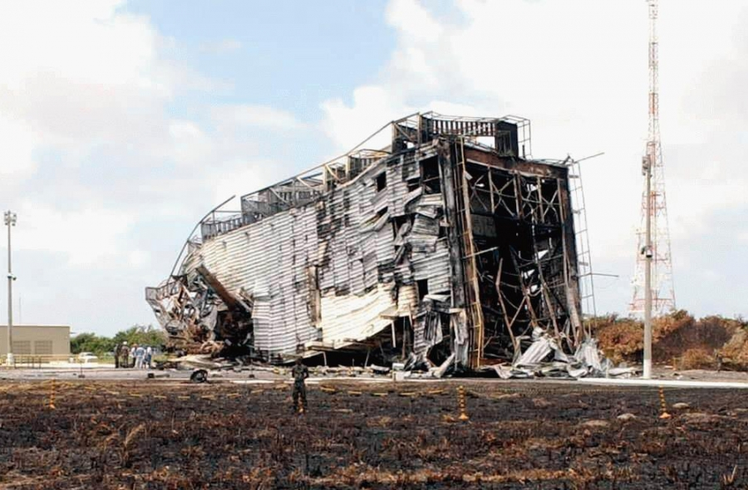
c
c

Slide 18
CBERS
CBERS – Satélites Sino-Brasileiros de Recursos Terrestres
Independência dos estrangeiros para conseguir monitorar o território
Em 1988, Brasil e China começam a cooperação para criação de dois satélites de observação terrestre
Dos gastos com o projeto,a China ficou com 70% e o Brasil com 30%

Slide 19
CBERS
Em 1999, foi lançado o CBERS-1;
Em 2003,foi lançado o CBERS-2;
Ambos foram lançados com o foguete chinês Longa Mancha 4B
Base de lançamento de Taiyuan
O programa foi um sucesso: CBERS-3 e CBERS-4

Slide 20
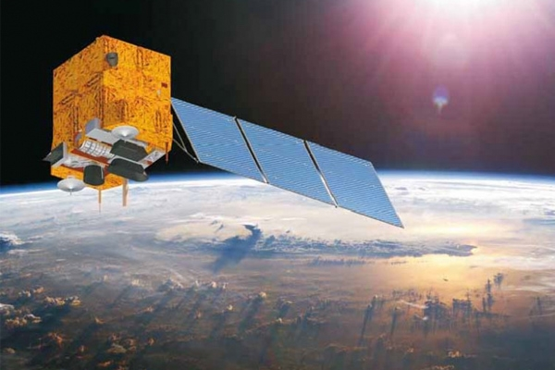
,
,

Slide 21
Marcos Pontes, o Astronauta Brasileiro
Engenheiro formado pelo ITA;
Sua ida ao espaço (em 2006) foi batizada de Missão Centenário, devido aos 100 anos do voo do 14-BIS por Santos Dummont;
Foi levado pelos russos em um lançador Soyuz;
Realizou experimentos: germinação de sementes em microgravidade / efeitos da microgravidade na cinética de enzimas / germinação de sementes de feijão.

Slide 22
CURRÍCULO
Nascido em Bauru, SP, em 11 de março de 1963;
Começou a trabalhar aos 14 anos como eletricista aprendiz ;
Entrou na Força Aérea Brasileira em 1981;
Além de funções administrativas, foi instrutor, líder de esquadrilha de caça e piloto de testes;
Possui mais de 2 mil horas de voo em 25 tipos de aeronaves;

Slide 23
Engenheiro Aeronáutico formado pelo Instituto Tecnológico de Aeronáutica (ITA);
Mestre em Engenharia de Sistemas pela Naval Postgraduate School, Califórnia, EUA;
Em 1998, ao ser selecionado por concurso público da Agência Espacial Brasileira para representar o Brasil na NASA na função de astronauta, que é carreira civil;
Em março de 2006, Marcos Pontes realizou a primeira missão espacial tripulada da história do Brasil, a Missão Centenário;

Slide 24
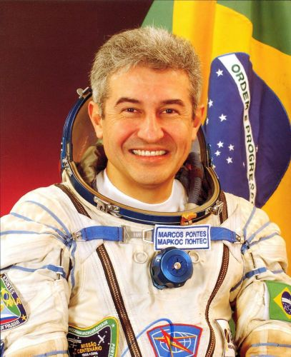
c
c

Slide 25
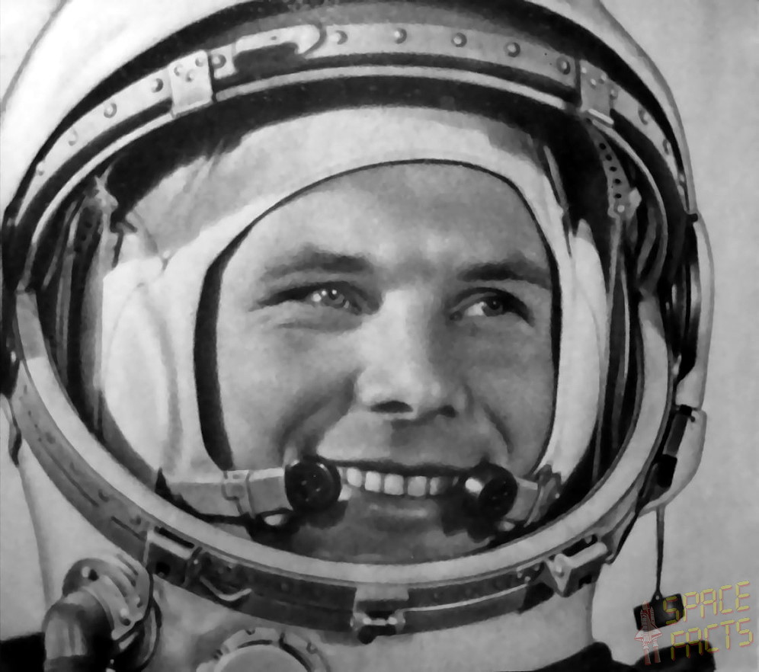
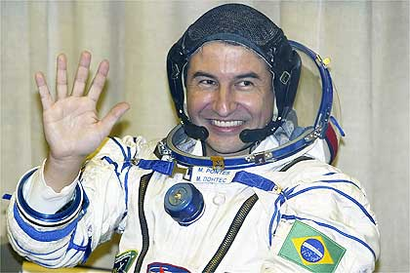
YURI GAGARIN x MARCOS PONTES
“A Educação é a pista de onde decolamos para realizar nos sonhos na vida." (Marcos Pontes)
“A Terra é azul!” (Yuri Gagarin)
1961
2006

Slide 26
POLÊMICA - MARCOS PONTES
Custo da Missão de Pontes: US$ 10 milhões
Passou para para a reserva militar apenas dois meses após o retorno;
Começar uma carreira de consultor de empresas;
Candidato à Dep. Federal em 2014;
Empresário, Diretor de Operações da Agência Marcos Pontes Turismo de Aventuras;
Diretor Técnico do Instituto Nacional para o Desenvolvimento Espacial e Aeronáutico;
Embaixador das Nações Unidas para o Desenvolvimento Industrial;
Presidente da Fundação Astronauta Marcos Pontes.

Slide 27
Obrigado pela presença!
Astronáutica no Brasil

